Slide 1
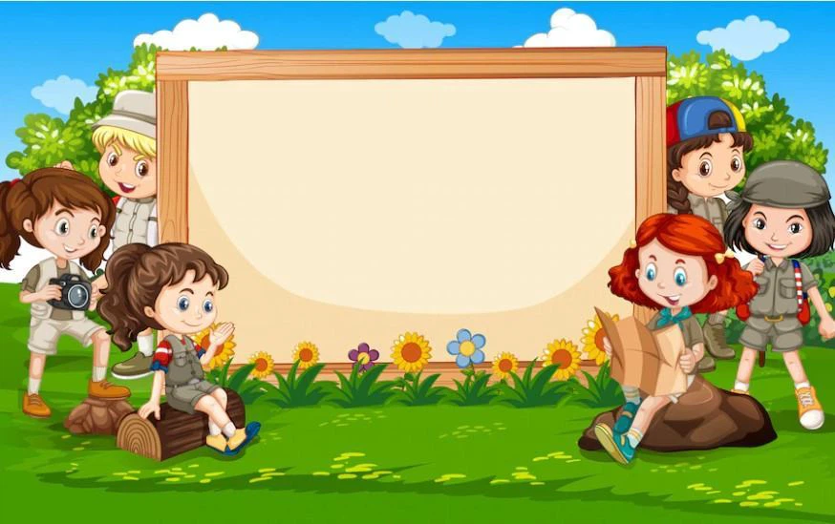

Khởi động
https://youtu.be/qCA245x_T0o?si=CWNbBrwIpcs2v56C

Slide 2

Bài 11: Hương cốm mùa thu
(Tiết 1)

Slide 3
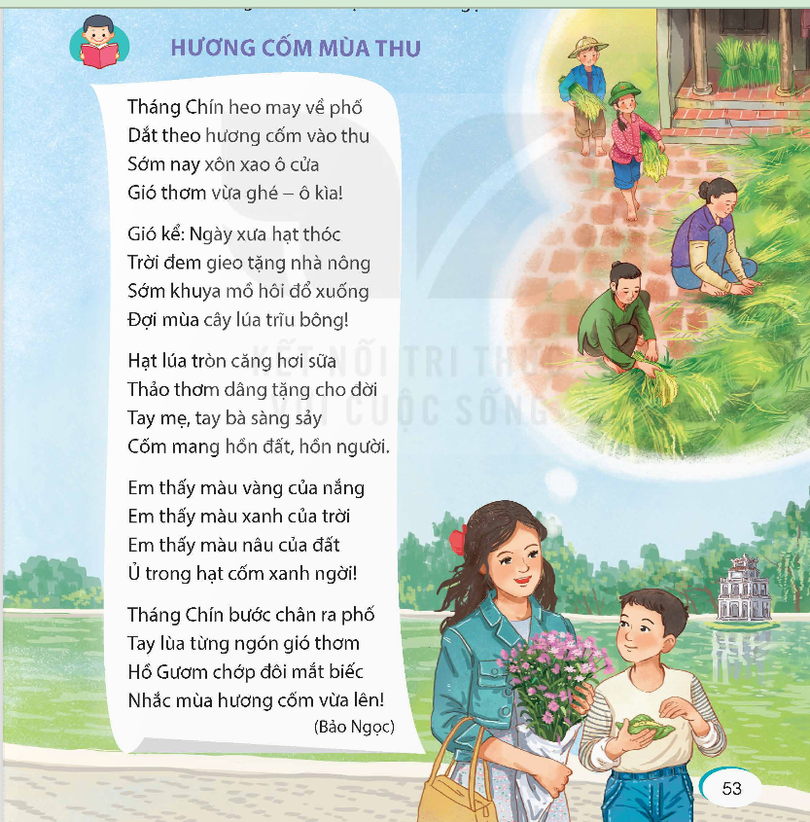

Slide 4
Luyện đọc
Từ khó
Cách ngắt nhịp
sớm khuya
đổ xuống
trĩu bông
sàng sảy
tay lùa,…
Em thấy/ màu vàng /của nắng
Em thấy/ màu xanh/ của trời
Em thấy/ màu nâu /của đất

Slide 5
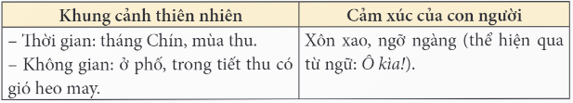
Tìm hiểu bài
Câu 1. Tìm trong khổ thơ thứ nhất những chi tiết nói về khung cảnh thiên nhiên và cảm xúc của con người khi mùa cốm đến?

Slide 6
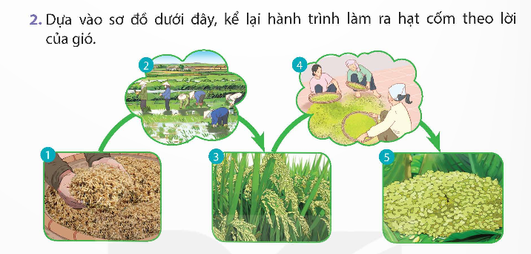
2. Dựa vào sơ đồ dưới đây, kể lại hành trình làm ra hạt cốm theo lời của gió?

Slide 7
Những hạt thóc giống được lựa chọn kĩ càng, sau đó người nông dân reo thành mạ và cấy xuống ruộng, sau một thời gian chăm sóc những cây lúa cho ra những bông lúa, người nông dân thu gặt những bông lúa còn chưa chín hẳn về nhà, sàng sảy chọn những hạt mẩy để làm cốm và gói vào những chiếc lá sen cho thơm.

Slide 8
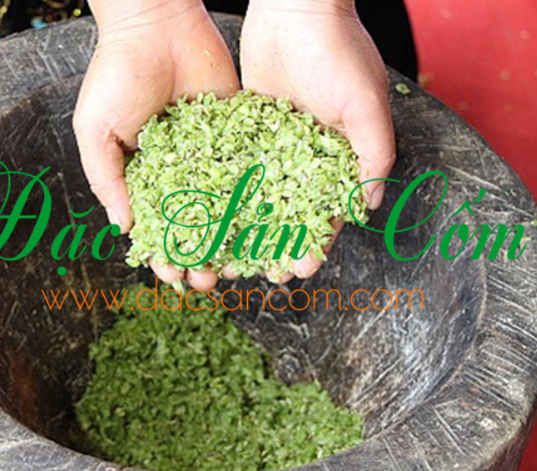
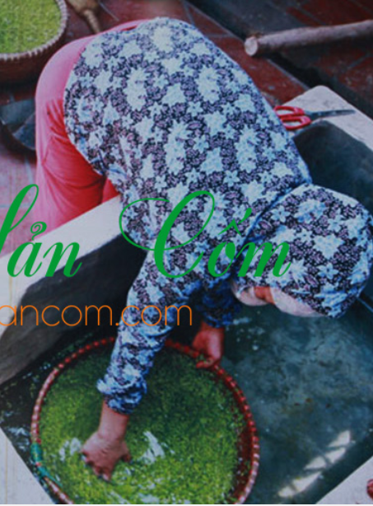
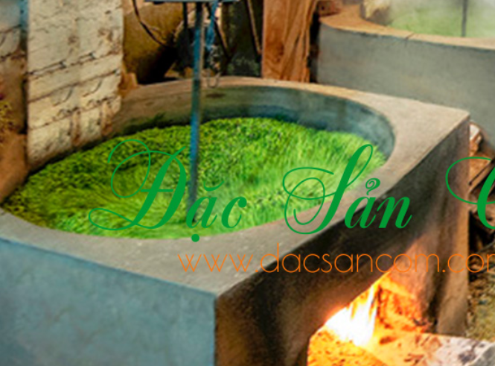
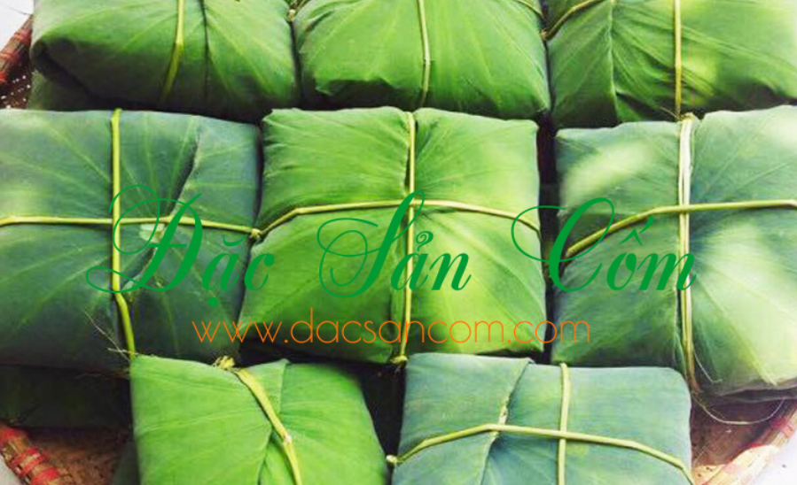
Quy trình làm cốm
Bước 2: Rang thóc cốm: những hạt thóc mẩy được rang trong chảo gang, tránh làm cốm chín ép
Bước 3: Giã cốm: Bước 4: Gói cốm
Bước 1: Đãi thóc: lựa chọn những hạt thóc mẩy, làm sạch thóc

Slide 9
3. Cách tả màu sắc của hạt cốm cho thấy bạn nhỏ cảm nhận thế nào về món quà kì diệu của mùa thu?
Bạn nhỏ cảm nhận được để làm ra hạt cốm cần sự góp sức của thiên nhiên và con người. Đó là đất để người nông dân trồng cây lúa( màu nâu), là nắng gió để nuôi lúa lớn (màu vàng), và ấp ủ lúa là cả bầu trời xanh rộng (màu xanh).
Cũng có thể hiểu màu nắng vàng, màu trời xanh là không gian mùa thu, mùa mà lúa được thu hoạch và chế biến thành cốm thành phẩm.

Slide 10
Câu 4: Chi tiết nào cho thấy cốm là thức quà đặc trưng của Hà Nội?
Cốm là thức quả đặc trưng của Hà Nội,vì ở khổ thơ cuối có nhắc đến Hồ Gươm. Ngoài ra, tranh minh hoạ cũng vẽ cảnh Hồ Gươm với Tháp rùa rất đặc trưng, giúp cho việc nhận biết nơi làm ra cốm ( thủ đô Hà Nội).

Slide 11
Câu 5: Em cảm nhận được điều gì về tình cảm của tác giả đối với hương cốm mùa thu Hà Nội?
Tác giả rất yêu hương cốm trong mùa thu Hà Nội. Tác giả thể hiện sự mừng vui, ngỡ ngàng khi nhận ra mùa cốm đã về, biết ơn đối với trời đất, thiên nhiên đã ấp ủ nuôi dưỡng lúa, với những người vất vả làm ra hạt cốm, thể hiện sự tự hào khi nhắc đến vùng đất quê hương nổi tiếng với quà thơm dẻo, ngon ngọt.

Slide 12
Em rút ra được nội dung gì qua bài thơ?
Nội dung: Cốm là một đặc sản tiêu biểu của mùa thu Hà Nội, là một thức quà ngon. Cốm được làm từ những tinh tuý của đất trời và bàn tay khéo léo của người làm cốm.
Luyện đọc thuộc lòng cả bài thơ

Slide 13
Vận dụng

Slide 14
Em hãy nêu cảm xúc của mình sau khi học xong bài “Hương cốm mùa thu ?

Slide 15
Em có thể giới thiệu cho các bạn biết một số món ăn, đặc sản của địa phương mình không?
Giới thiệu một số món ăn, đặc sản của địa phương: hồng vành khuyên ở Văn Lãng, quýt Bắc Sơn, na Chi Lăng, mỳ Vạn Linh, chè Đình Lập, hồi ở Văn Quan, Văn Lãng...vịt quay Tràng Định.

Slide 16
Em có thể làm gì để mọi người cùng giữ gìn vệ sinh môi trường góp phần tạo thuận lợi cho cây trồng được phát triển, giữ gìn các đặc sản nông sản của địa phương?
https://www.facebook.com/share/v/15q2EbiEfN/

